Slide 1

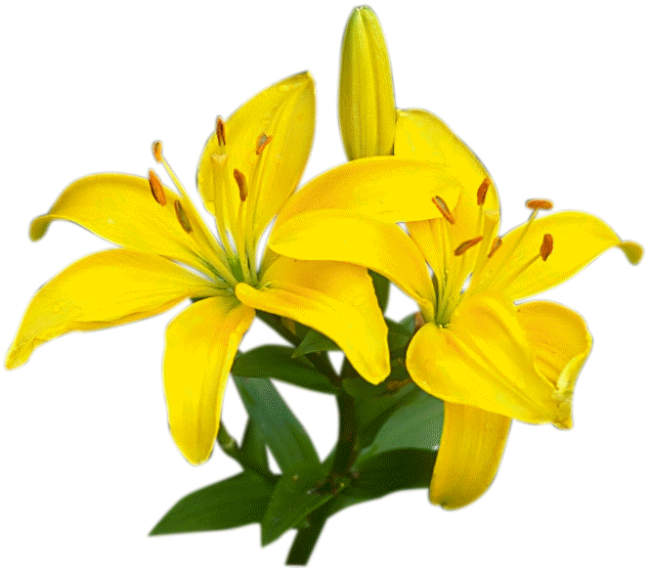

CHÀO MỪNG CÁC EM HỌC SINH
MÔN: KHOA HỌC TỰ NHIÊN 7

Slide 2
CHỦ ĐỀ 3: PHÂN TỬ
BÀI 4: PHÂN TỬ, ĐƠN CHẤT, HỢP CHẤT.

Slide 3


Slide 4
BÀI 4: PHÂN TỬ, ĐƠN CHẤT, HỢP CHẤT.
I. PHÂN TỬ
1. Khái niệm phân tử:

Slide 5
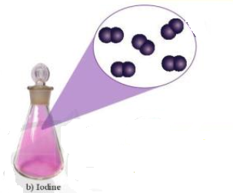
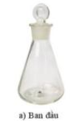
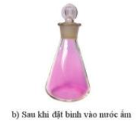
Quan sát hiện tượng sau:

Slide 6
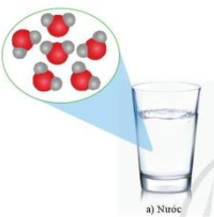
Quan sát hiện tượng sau:

Slide 7
BÀI 4: PHÂN TỬ, ĐƠN CHẤT, HỢP CHẤT.
I. PHÂN TỬ
1. Khái niệm phân tử:
- Phân tử là hạt đại diện cho chất, gồm một số nguyên tử gắn kết với nhau bằng liên kết hóa học và thể hiện đầy đủ tính chất hóa học của chất.
- Ví dụ:
+ Phân tử nước có hai nguyên tử H và một nguyên tử O liên kết với nhau, có dạng gấp khúc tạo phân tử nước.
+ Phân tử iodine gồm hai nguyên tử I liên kết với nhau tạo phân tử Iodine.

Slide 8
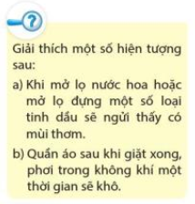
a) Khi mở lọ nước hoa hoặc mở lọ đựng một số loại tinh dầu sẽ ngửi thấy có mùi thơm do các phân tử nước hoa hoặc tinh dầu đã tách ra, lan tỏa vào không khí.
b) Quần áo sau khi giặt xong, phơi trong không khí một thời gian sẽ khô do các phân tử nước tách ra, lan tỏa vào không khí.

Slide 9
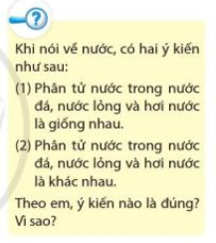
Ý kiến (1) là đúng. Phân tử nước trong nước đá, nước lỏng và hơi nước là giống nhau.
Vì nước đá, nước lỏng và hơi nước là các thể khác nhau của nước, dù ở thể nào thì nước đều hợp thành từ các phân tử có hai nguyên tử H, một nguyên tử O và có dạng gấp khúc.

Slide 10
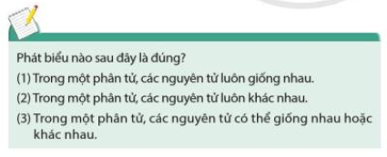
- Phát biểu (3) đúng. Trong một phân tử, các nguyên tử có thể giống nhau hoặc khác nhau.
- Ví dụ:
+ Mỗi phân tử nước gồm hai nguyên tử H và một nguyên tử O.
+ Mỗi phân tử iodine gồm hai nguyên tử iodine liên kết với nhau.

Slide 11
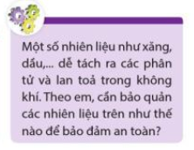
Xăng, dầu … đều là các chất lỏng dễ tách ra các phân tử và lan tỏa trong không khí, đặc biệt xăng, dầu … dễ bắt cháy. Do đó để bảo quản các nhiên liệu trên an toàn cần: lưu trữ, vận chuyển trong các thiết bị chuyên dụng và giữ chúng cách xa nguồn nhiệt.

Slide 12
BÀI 4: PHÂN TỬ, ĐƠN CHẤT, HỢP CHẤT.
I. PHÂN TỬ
1. Khái niệm phân tử:
- Phân tử là hạt đại diện cho chất, gồm một số nguyên tử gắn kết với nhau bằng liên kết hóa học và thể hiện đầy đủ tính chất hóa học của chất.
- Ví dụ: + Phân tử nước có hai nguyên tử H và một nguyên tử O liên kết với nhau, có dạng gấp khúc.
+ Phân tử iodine gồm hai nguyên tử I liên kết với nhau.
2. Khối lượng phân tử:
- Khối lượng phân tử là tổng khối lượng của các nguyên tử có trong phân tử.
- Đơn vị của khối lượng phân tử là amu.

Slide 13
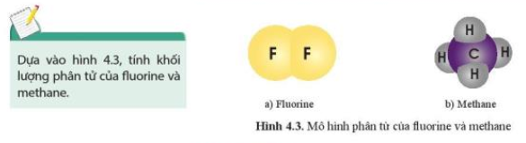
- Khối lượng phân tử của fluorine: 19.2 = 38 (amu)
- Khối lượng phân tử của methane: 1.12 + 4.1 = 16 (amu)

Slide 14
BÀI 4: PHÂN TỬ, ĐƠN CHẤT, HỢP CHẤT.
I. PHÂN TỬ
1. Khái niệm phân tử:
2. Khối lượng phân tử:
- Khối lượng phân tử là tổng khối lượng của các nguyên tử có trong phân tử.
- Đơn vị của khối lượng phân tử là amu.
- Ví dụ:
+ Khối lượng phân tử nước: 2.1 + 1.16 = 18 (amu)
+ Khối lượng phân tử iodine: 2.127 = 254 (amu).
II. ĐƠN CHẤT

Slide 15
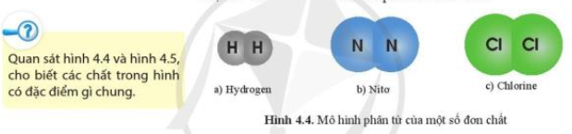
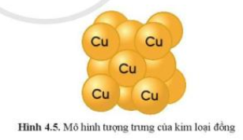

Slide 16
BÀI 4: PHÂN TỬ, ĐƠN CHẤT, HỢP CHẤT.
I. PHÂN TỬ
1. Khái niệm phân tử:
2. Khối lượng phân tử:
- Khối lượng phân tử là tổng khối lượng của các nguyên tử có trong phân tử.
- Đơn vị của khối lượng phân tử là amu.
- Ví dụ:
+ Khối lượng phân tử nước: 2.1 + 1.16 = 18 (amu)
+ Khối lượng phân tử iodine: 2.127 = 254 (amu).
II. ĐƠN CHẤT
Đơn chất là những chất được tạo thành từ một nguyên tố hóa học.
Ví dụ: Hydrogen, nitrogen, chlorine, copper…

Slide 17
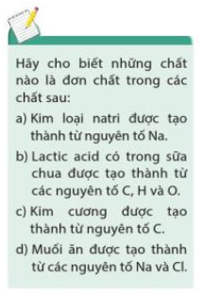
BÀI 4: PHÂN TỬ, ĐƠN CHẤT, HỢP CHẤT.
Kim loại sodium và kim cương là những đơn chất vì chỉ được tạo thành từ 1 nguyên tố hóa học là C

Slide 18
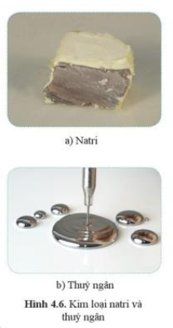

Slide 19
BÀI 4: PHÂN TỬ, ĐƠN CHẤT, HỢP CHẤT.
I. PHÂN TỬ
1. Khái niệm phân tử:
2. Khối lượng phân tử:
- Khối lượng phân tử là tổng khối lượng của các nguyên tử có trong phân tử.
- Đơn vị của khối lượng phân tử là amu.
- Ví dụ:
+ Khối lượng phân tử nước: 2.1 + 1.16 = 18 (amu)
+ Khối lượng phân tử iodine: 2.127 = 254 (amu).
II. ĐƠN CHẤT
Đơn chất là những chất được tạo thành từ một nguyên tố hóa học.
Ví dụ: Hydrogen, nitrogen, copper…
Ở điều kiện thường, các đơn chất kim loại đều ở thể rắn (trừ mercury ở thể lỏng).
Tên của các đơn chất thường trùng với tên nguyên tố tạo nên chất đó, trừ một số nguyên tố tạo ra được hai hay nhiều đơn chất.

Slide 20
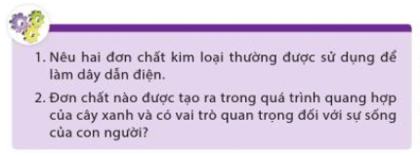
1. Hai đơn chất kim loại thường được sử dụng để làm dây dẫn điện là copper (Cu) và aluminium (Al).
2. Đơn chất được tạo ra trong quá trình quang hợp của cây xanh và có vai trò quan trọng đối với sự sống của con người là oxygen.

Slide 21
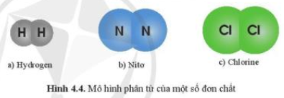
Hãy tính khối lượng phân tử của các chất sau?
a. Khối lượng phân tử của Hydrogen: 1.2 = 2 (amu)
b. Khối lượng phân tử của Nitrogen: 14.2 = 28 (amu)
c. Khối lượng phân tử của Chlorine: 35,5.2 = 71 (amu)

Slide 22
BÀI 4: PHÂN TỬ, ĐƠN CHẤT, HỢP CHẤT.
I. PHÂN TỬ
1. Khái niệm phân tử:
2. Khối lượng phân tử:
II. ĐƠN CHẤT
Đơn chất là những chất được tạo thành từ một nguyên tố hóa học.
Ví dụ: Hydrogen, nitrogen, copper…
Ở điều kiện thường, các đơn chất kim loại đều ở thể rắn (trừ mercury ở thể lỏng).
Tên của các đơn chất thường trùng với tên nguyên tố tạo nên chất đó, trừ một số nguyên tố tạo ra được hai hay nhiều đơn chất.
III. HỢP CHẤT

Slide 23
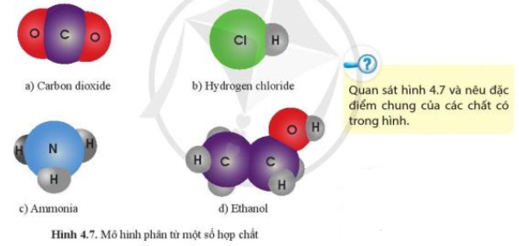

Slide 24
BÀI 4: PHÂN TỬ, ĐƠN CHẤT, HỢP CHẤT.
I. PHÂN TỬ
II. ĐƠN CHẤT
Đơn chất là những chất được tạo thành từ một nguyên tố hóa học.
Ví dụ: Hydrogen, nitrogen, copper…
Ở điều kiện thường, các đơn chất kim loại đều ở thể rắn (trừ mercury ở thể lỏng).
Tên của các đơn chất thường trùng với tên nguyên tố tạo nên chất đó, trừ một số nguyên tố tạo ra được hai hay nhiều đơn chất.
III. HỢP CHẤT
- Hợp chất là những chất được tạo thành từ hai hay nhiều nguyên tố hóa học.
- Ví dụ: Carbon dioxide, Hydrogen chloride, ammonia, ethanol…

Slide 25
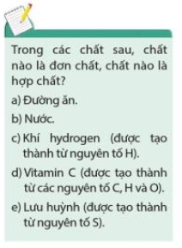
a) Đường ăn do 3 nguyên tố C, H, O tạo thành ⇒ Đường ăn là hợp chất.
b) Nước do 2 nguyên tố H và O tạo thành.
⇒ Nước là hợp chất.
c) Khí hydrogen (được tạo thành từ nguyên tố H).⇒ Khí hydrogen là đơn chất.
d) Vitamin C (được tạo thành từ các nguyên tố C, H và O).
⇒ Vitamin C là hợp chất.
e) Sulfur (được tạo thành từ nguyên tố S) ⇒ Sulfur là đơn chất.

Slide 26
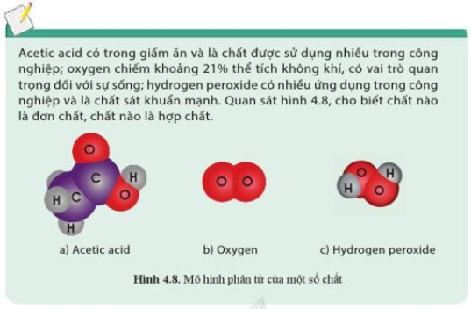
- Acetic acid do 3 nguyên tố C, H, O tạo thành.
⇒ Acetic acid là hợp chất.
- Oxygen do 1 nguyên tố O tạo thành ⇒ Oxygen là đơn chất.
- Hydrogen peroxide do 2 nguyên tố O, H tạo thành.
⇒Hydrogen peroxide là hợp chất.

Slide 27
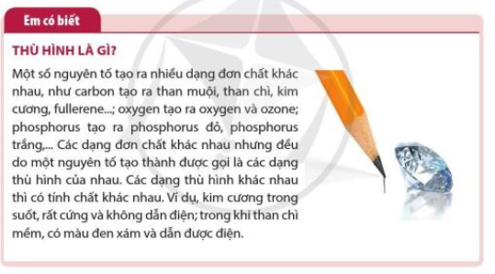

Slide 28
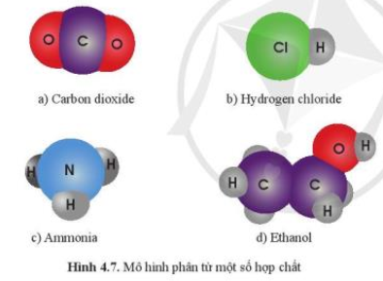
Hãy tính khối lượng phân tử của các chất sau?
a. Khối lượng phân tử của Carbon dioxide: 12 + 16.2 = 44 (amu)
b. Khối lượng phân tử của Hydrogen chloride: 1 + 35,5 = 36,5 (amu)
c. Khối lượng phân tử của Ammonia: 14 + 1.3 = 17 (amu)
d. Khối lượng phân tử của Ethanol: 12.2 + 16 + 1.6 = 46 (amu)

Slide 29
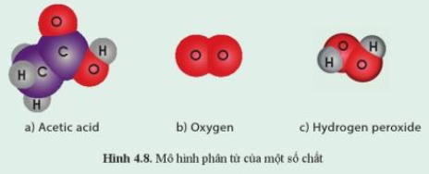
Hãy tính khối lượng phân tử của các chất sau?
a. Khối lượng phân tử của Acetic acid: 12.2 + 16.2 + 1.4 = 60 (amu)
b. Khối lượng phân tử của Oxygen: 16.2= 32 (amu)
c. Khối lượng phân tử của Hydrogen peroxide: 1.2 + 16.2 = 34 (amu)

Slide 30
Câu 1: Chọn câu đúng trong các câu sau:
A. Các phân tử có số nguyên tử bằng nhau thì có khối lượng phân tử bằng nhau.
B. Các phân tử có khối lượng bằng nhau thì có số nguyên tử như nhau.
C. Các phân tử có khối lượng và số nguyên tử bằng nhau thì thuộc cùng một chất.
D. Các phân tử của một chất có khối lượng phân tử và số nguyên tử bằng nhau.
Câu 2: Phân tử là
A. hạt đại diện cho chất, được tạo bởi một nguyên tố hóa học.
B. hạt đại diện cho hợp chất, được tạo bởi nhiều nguyên tố hóa học.
C. do một hoặc nhiều nguyên tử kết hợp với nhau và mang đầy đủ tính chất của chất.
D. hạt nhỏ nhất do các nguyên tố hóa học kết hợp với nhau tạo thành chất.
D
C

Slide 31
Câu 3: Một phân tử nước chứa hai nguyên tử hydrogen và một oxygen. Nước là
A. một hợp chất. B. một đơn chất.
C. một hỗn hợp. D. một nguyên tố hóa học.
Câu 4: Chọn câu đúng trong các câu sau:
A. Đơn chất là chất trong phân tử chỉ có một nguyên tử.
B. Đơn chất là chất mà phân tử gồm các nguyên tử có khối lượng bằng nhau.
C. Trong đơn chất, các nguyên tử hoàn toàn giống nhau.
D. Trong đơn chất, các nguyên tử có điện tích hạt nhân giống nhau.
Câu 5: Khối lượng phân tử là
A. tổng khối lượng các nguyên tố có trong phân tử.
B. tổng khối lượng các hạt hợp thành của chất có trong phân tử.
C. tổng khối lượng các nguyên tử có trong hạt hợp thành của chất.
D. khối lượng của nhiều nguyên tử.
A
D
C

Slide 32
Câu 6: Cho các chất sau: đường kính, muối ăn, sắt, khí hydrogen, thuỷ tinh. Số đơn chất trong dãy các chất trên là
A. 1. B. 2. C. 3. D. 4.
Câu 7: Phát biểu đúng là
A. Phân tử đơn chất là do các đơn chất tạo thành.
B. Phân tử hợp chất là do các hợp chất tạo thành.
C. Các phân tử khí trơ đều do các nguyên tử khí trơ kết hợp với nhau theo một trật tự xác định.
D. Phân tử kim loại do các nguyên tử kim loại kết hợp với nhau theo một trật tự xác định.
B
D
D

Slide 33
Câu 8: Hãy chọn phát biểu đúng trong các phát biểu dưới đây.
A. Phân tử là một nhóm gồm hai hay nhiều nguyên tử.
B. Phân tử là một nhóm gồm hai hay nhiều nguyên tử giống nhau liên kết với nhau.
C. Phân tử là một tập hợp gồm hai hay nhiều nguyên tử.
D. Phân tử là một nhóm gồm hai hay nhiều nguyên tử gắn kết với nhau bằng liên kết hóa học.
D

